Slide 1
코틀린을 이용한 안드로이드 프로그래밍 실습
2018.07
백지훈
jhbaik@moberan.com
이 문서는 나눔글꼴로 작성되었습니다. 설치하기

Slide 2
강의소개 #2
강의소개
1일차 :
안드로이드 / 코틀린 소개 및 이해 개발환경
코틀린 기초 프로그래밍
2일차 :
코틀린 객체지향 프로그래밍
3일차 :
코틀린 함수형 프로그래밍
4일차 :
코틀린 제너릭 프로그래밍
5~9일차 :
코틀린을 이용한 안드로이드 실습
10일차 :
실습 리뷰

Slide 3
Kotlin – 8일차 회고
코틀린
Nodejs 로 검색 서버 제작
https://github.com/zoops/2018-kotlin-ex-svr
Heroku 에 Node 로 만든 더미 서버 생성
안드로이드에 검색 기능 추가

Slide 4
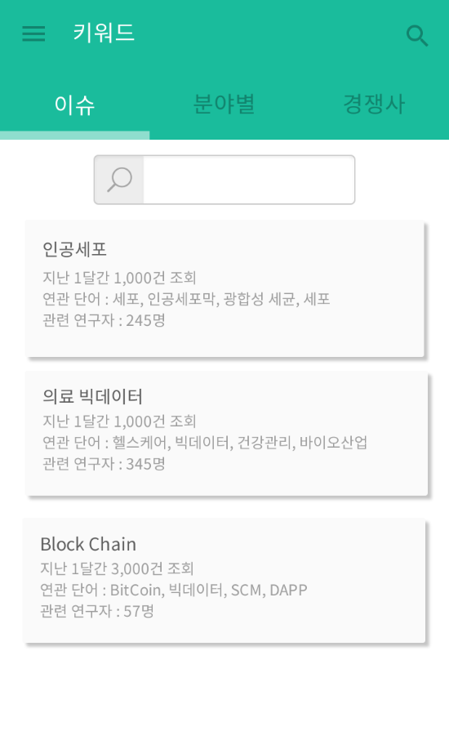
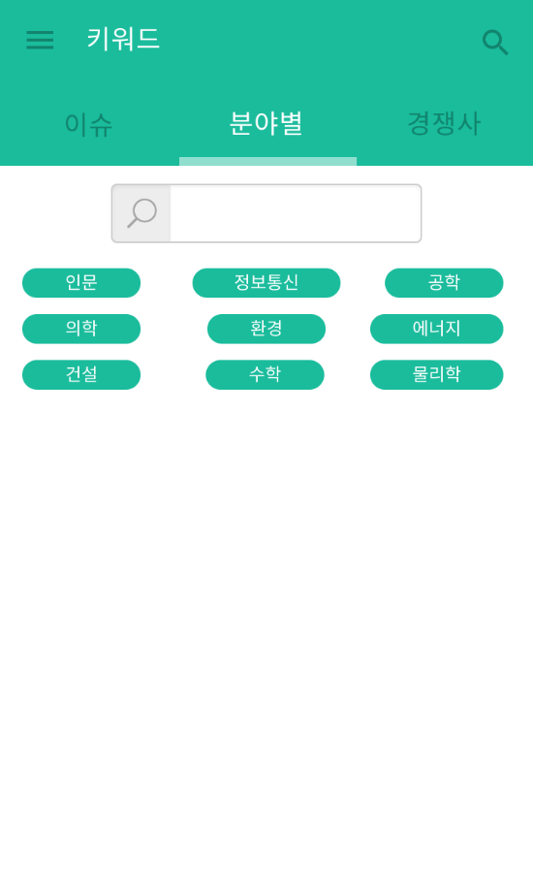
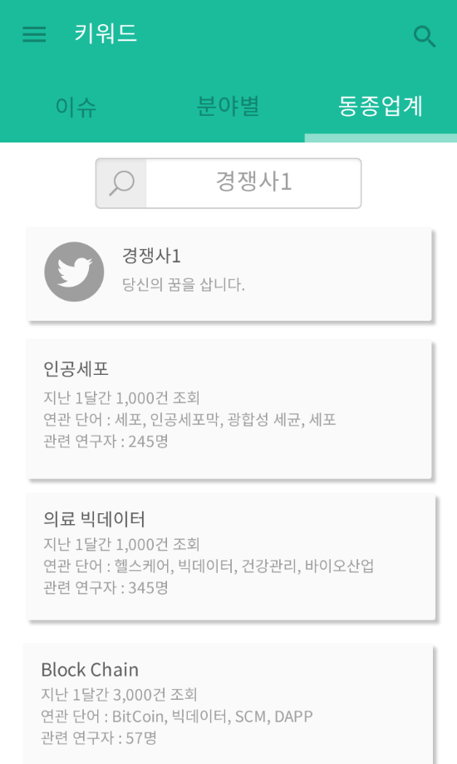
Kotlin – 코틀린 안드로이드 실습
코틀린
과제 – 최대한 비슷하게 마무리 작성

Slide 5
Kotlin – Android Database
코틀린
SQLite
SQLiteDatabase
SQLiteOpenHelper
Room

Slide 6
Kotlin – SQLiteDatabase
코틀린
Context 의 openOrCreateDatabase 함수 이용해 생성
SQLiteDatabase 생성
리턴으로 SQLiteDatabase 를 받는다.
SQLiteDatabase 로 Database 작업을 한다.
SQL 문을 만들어 작업
Create table
Insert / update / delete
execSQL
query
rawQuery

Slide 7
Kotlin – SQLiteOpenHelper #1
코틀린
SQLiteDatabase 의 생성/업데이트 를 편하게 관리
const val DATABASENAME = "rndinfodb" const val TABLENAME = "TBL_RNDINFO" const val DATABASEVER = 2 class RnDInfoDao private constructor(ctx:Context): SQLiteOpenHelper(ctx, DATABASENAME, null, DATABASEVER) { val CREATE_TABLE_QUERY = "CREATE TABLE TBL_RNDINFO(_id INTEGER PRIMARY KEY AUTOINCREMENT, title TEXT, readCnt INTEGER, cat TEXT, asocicateWord TEXT, researcherCnt INTEGER, catIconUrl TEXT)" val DROP_TABLE_QUERY = "DROP TABLE IF EXISTS TBL_RNDINFO" val SELECT_QUERY = "SELECT _id, title, readCnt, cat, asocicateWord, researcherCnt, catIconUrl FROM TBL_RNDINFO" var mGson = Gson() override fun onCreate(db: SQLiteDatabase?) { // 데이터 베이스가 생성되면 호출되는 이벤트 // 보통 테이블을 생성한다. println("RnDInfoDao onCreate") db?.execSQL(CREATE_TABLE_QUERY) } override fun onUpgrade(db: SQLiteDatabase?, oldVersion: Int, newVersion: Int) { // 데이터 베이스 버전이 올라가면 호출되는 이벤트 // 보통 기존 테이블을 DROP(삭제) 하고 버전에 맞는 새로운 테이블을 생성한다. // 기존 테이블을 삭제하기 전에 새로운 테이블로 데이터를 옮길 수도 있다. println("RnDInfoDao onUpgrade : $oldVersion, $newVersion") db?.execSQL(DROP_TABLE_QUERY) onCreate(db) }

Slide 8
Kotlin – SQLiteOpenHelper #2
코틀린
fun insertRndInfo(info : RnDInfo) : Long { var data = ContentValues() data.put("title", info.title) data.put("readCnt", info.readCnt) data.put("cat", info.cat) data.put("asocicateWord", mGson.toJson(info.asocicateWord?.toTypedArray())) data.put("researcherCnt", info.researcherCnt) data.put("catIconUrl", info.catIconUrl) return writableDatabase.insert(TABLENAME, null, data) } fun getRndInfos(): MutableList<RnDInfo> { var infos: MutableList<RnDInfo> = mutableListOf() val cursor = readableDatabase.rawQuery(SELECT_QUERY, null) while (cursor.moveToNext()) { infos.add(RnDInfo( cursor.getString(1)?:"", cursor.getInt(2), cursor.getString(3)?:"", mGson.fromJson(cursor.getString(4)?:"[]", object:TypeToken<List<String>>(){}.type), cursor.getInt(5), cursor.getString(6)?:"", cursor.getInt(0) )) } return infos }

Slide 9
Kotlin – SQLiteOpenHelper #3
코틀린
fun getReadableDB(): SQLiteDatabase { return readableDatabase } fun dbClose() { close() } companion object { @JvmStatic var mDao: RnDInfoDao? = null fun newInstance(ctx:Context): RnDInfoDao { if (mDao == null) mDao = RnDInfoDao(ctx) return mDao!! } } }

Slide 10
Kotlin – SQLiteOpenHelper #4
코틀린
저장
var dao = RnDInfoDao.newInstance(this@IssueFragment.context!!.applicationContext) response.body()?.list?.forEach { mDatas.add(it); dao.insertRndInfo(it) }

Slide 11
Kotlin – SQLiteOpenHelper #5
코틀린
조회(검색)
mDatas.clear() var dao = RnDInfoDao.newInstance(this.context!!.applicationContext) mDatas.addAll(dao.getRndInfos()) list.adapter?.notifyDataSetChanged()

Slide 12
Kotlin – Room
코틀린
SQLite의 추상화 layer
SQLite의 모든 기능을 활용하여 유연한 database 접근을 가능
Room의 3가지 component
Database
Entity
DAO

Slide 13
Kotlin – Room
코틀린
Build.gradle
Room dependency
Coroutines dependency
// Room implementation 'org.jetbrains.kotlinx:kotlinx-coroutines-android:0.23.4' implementation 'android.arch.persistence.room:runtime:1.0.0-rc1' kapt 'android.arch.persistence.room:compiler:1.0.0-rc1'

Slide 14
Kotlin – Database
코틀린
class RnDInfoRoom { @Database(entities = arrayOf(RnDInfo::class), version = 2, exportSchema = false) @TypeConverters(Converters::class) abstract class RnDInfoDatabase : RoomDatabase() { abstract fun rndInfoRoomDao() : RndInfoRoomDao }
………
………
companion object { var database: RnDInfoDatabase? = null fun getInstance(ctx:Context? = null): RnDInfoDatabase { if (database == null && ctx != null) { database = Room.databaseBuilder<RnDInfoDatabase>( ctx!!, RnDInfoDatabase::class.java, "rndinfodb-room-db" ).fallbackToDestructiveMigration().build() } return database!! } } }

Slide 15
Kotlin – DAO
코틀린
class RnDInfoRoom { ……… @Dao interface RndInfoRoomDao { @Query("SELECT _id, title, readCnt, cat, asocicateWord, researcherCnt, catIconUrl FROM TBL_RNDINFO") fun getRndInfos(): List<RnDInfo> @Insert(onConflict = OnConflictStrategy.REPLACE) fun insertRndInfo(info: RnDInfo) @Update fun update(info: RnDInfo) @Delete fun delete(info: RnDInfo) } ………
}

Slide 16
Kotlin – Entity
코틀린
@Entity(tableName = "TBL_RNDINFO") data class RnDInfo( var title:String, var readCnt:Int = 0, var cat: String?, @TypeConverters(RnDInfoRoom.Converters::class) var asocicateWord:MutableList<String>?, var researcherCnt:Int = 0, var catIconUrl: String? = "", @PrimaryKey(autoGenerate = true) val _id:Int = -1)
class RnDInfoRoom { ………
class Converters { var mGson = Gson() @TypeConverter fun fromString(v: String?): MutableList<String> { return mGson.fromJson(v?:"[]", object: TypeToken<MutableList<String>>(){}.type) } @TypeConverter fun ListToString(l: MutableList<String>?): String? { return mGson.toJson(l?.toTypedArray()) } }
………
}

Slide 17
Kotlin – 저장
코틀린
private fun requestData() { ApiUtil.mIssueService!!.getRnDIssueList().enqueue(object : Callback<RnDInfoRes> { override fun onResponse(call: Call<RnDInfoRes>, response: Response<RnDInfoRes>) { try { mDatas.clear() // var dao = RnDInfoDao.newInstance(this@IssueFragment.context!!.applicationContext) var dao = RnDInfoRoom.getInstance().rndInfoRoomDao() async { response.body()?.list?.forEach { try { println("$it") mDatas.add(it) dao.insertRndInfo(it) } catch (ex: Exception) { ex.printStackTrace() } } list.post { println("IssueFragment : notifyDataSetChanged" ) list.adapter?.notifyDataSetChanged() } } Toast.makeText(this@IssueFragment.context, "onResponse", Toast.LENGTH_SHORT).show() } catch (ex: Exception) { ex.printStackTrace() } finally { swipe_refresh_layout.setRefreshing(false) } } override fun onFailure(call: Call<RnDInfoRes>, t: Throwable) { try { mDatas.clear() list.adapter?.notifyDataSetChanged() Toast.makeText(this@IssueFragment.context, "onFailure", Toast.LENGTH_SHORT).show() } catch (ex: Exception) { } finally { swipe_refresh_layout.setRefreshing(false) } } }) }

Slide 18
Kotlin – 조회
코틀린
private fun requestData() { try { mDatas.clear() // var dao = RnDInfoDao.newInstance(this.context!!.applicationContext) var dao = RnDInfoRoom.getInstance().rndInfoRoomDao() async { mDatas.addAll(dao.getRndInfos()) list.post { list.adapter?.notifyDataSetChanged() } } Toast.makeText(this.context, "onResponse", Toast.LENGTH_SHORT).show() }catch (ex: Exception) { ex.printStackTrace() } finally { swipe_refresh_layout.setRefreshing(false) }
}

Slide 19
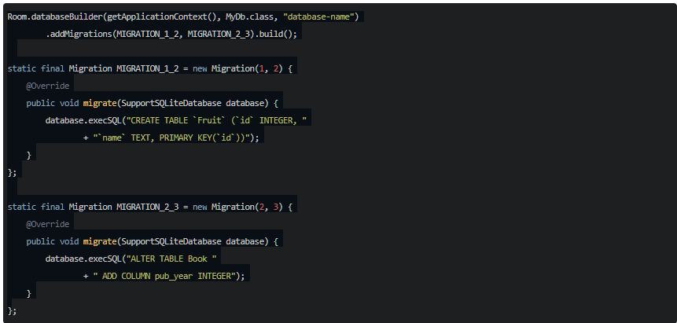
Kotlin – Room - 마이그레이션
코틀린
Database migration 이 필요한 경우
migration 코드가 없으면 Room은 DB를 그냥 rebuild
기존 데이터 삭제
database = Room.databaseBuilder<RnDInfoDatabase>( ctx!!, RnDInfoDatabase::class.java, "rndinfodb-room-db" ).fallbackToDestructiveMigration().build()

Slide 20
감사합니다
이 문서는 나눔글꼴로 작성되었습니다. 설치하기

